Slide 1
מספר פרוייקט 210806
שם הסדנה משחקים למידה ואפליקציות
שמות הסטודנטים לאון רבינוביץ, אלעד נוי, ניר כהן, רון זורנו
שם המנחה ד"ר גלובוס אורי

Slide 2
מגיבים
הכירו את הדרך החדשה לשיתוף חומרי לימוד בין סטודנטים
מדרגים
משתפים
ממיינים פתרונות וסיכומים לפי דירוג ומוצאים חומרי לימוד איכותיים במהירות ובקלות
מעלים מבחנים, פתרונות וסיכומים ומשתפים אחד עם השני
כיום שיתוף חומרי לימוד נעשה ברובו בעזרת אפליקציות כמו WhatsApp , Facebook ו Google Drive
לשיתוף באופן זה חסרונות רבים
המידע בדרך כלל נאבד או נשכח בתום הקורס באותו הסמסטר
גישה מהירה
מעקב אחרי קורסים, פרופיל אישי, וגישה מהירה ונוחה למסמכים שנצפו באתר
מתקנים טעויות ועוזרים אחד לשני בנושאים לא ברורים
אין דרך יעילה לחפש מידע בהיסטוריית שיחות או שאין שיחות כלל
לא נוח להגיב ולדרג מסמכים שהועלו באפליקציות

Slide 3
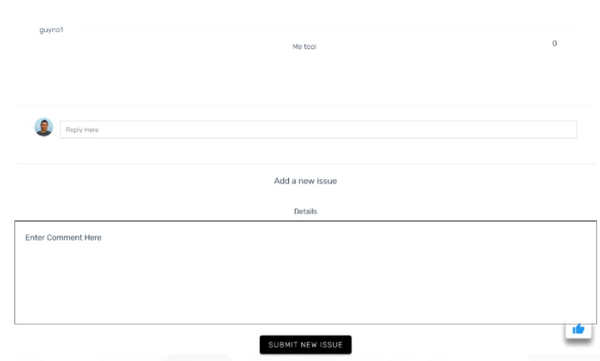
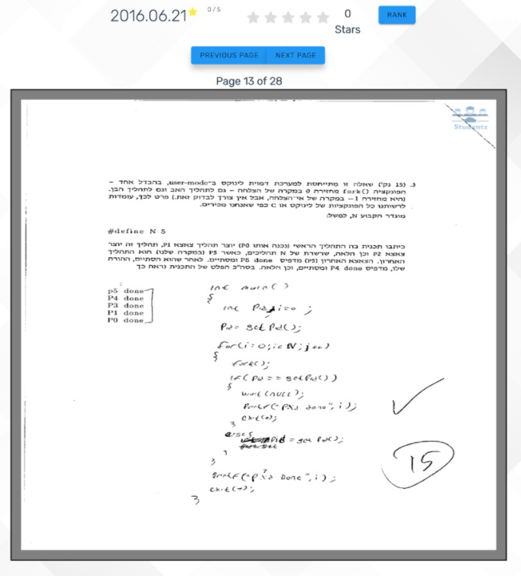
הדגמת המוצר
מחפשים קורסים וחומרי לימוד לפי דירוג
מגיבים על מסמכים
מדרגים וצופים בחומרים

Slide 4
Server Side
Python, Django (backend framework)
ארכיטקטורת
המוצר
Client Side
HTML, CSS, JavaScript, Vue (frontend framework)
Database
SQLite/MySQL

Slide 5
Join now and start sharing at www.classbook.site

